Slide 1
Web Programming
Web开发技术基础
示例程序 TodoList Demo
计算机学院
授课人：王尊亮

Slide 2
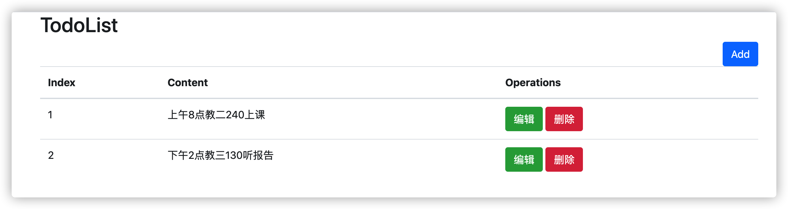
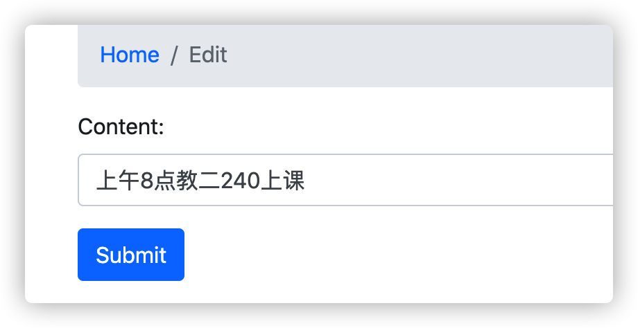
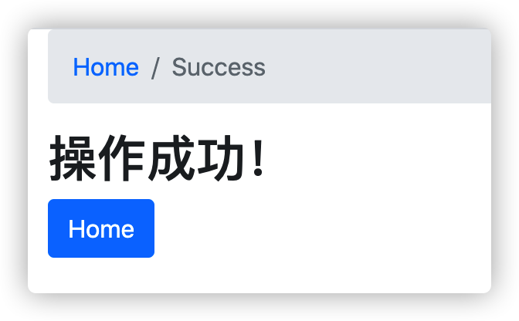
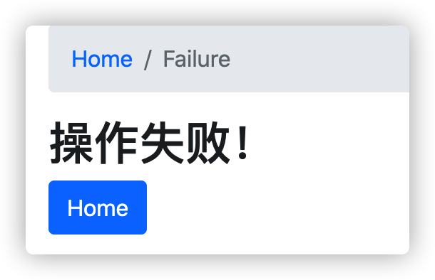
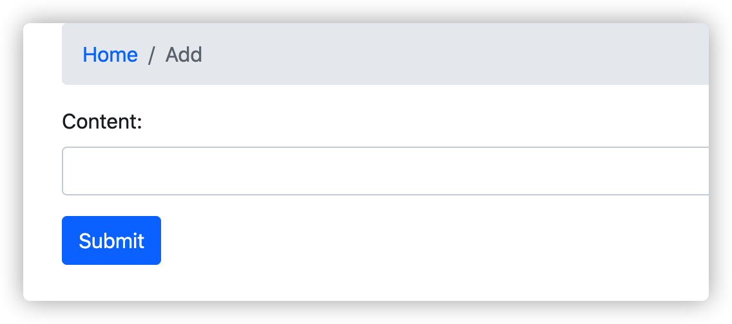
示例程序. TodoList Demo

Slide 3
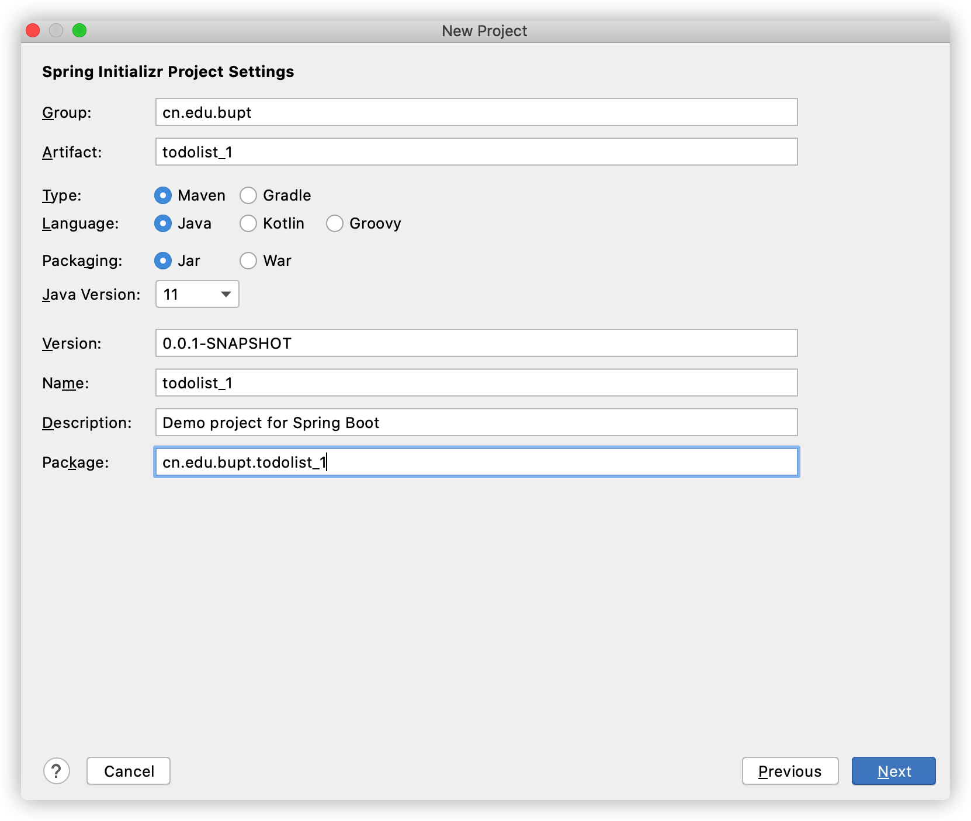
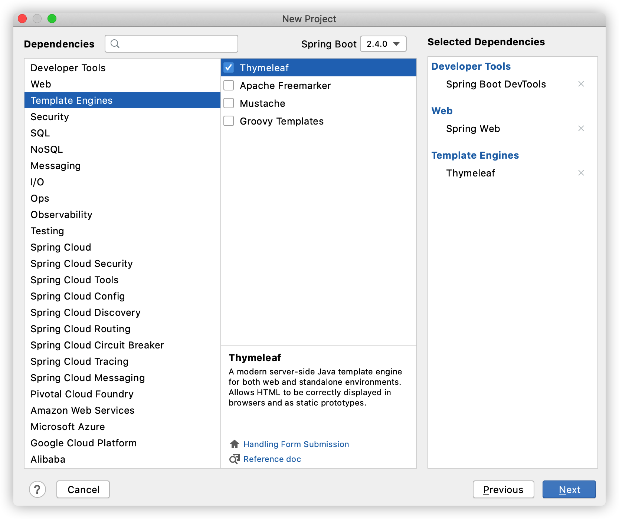
示例程序. TodoList Demo

Slide 4
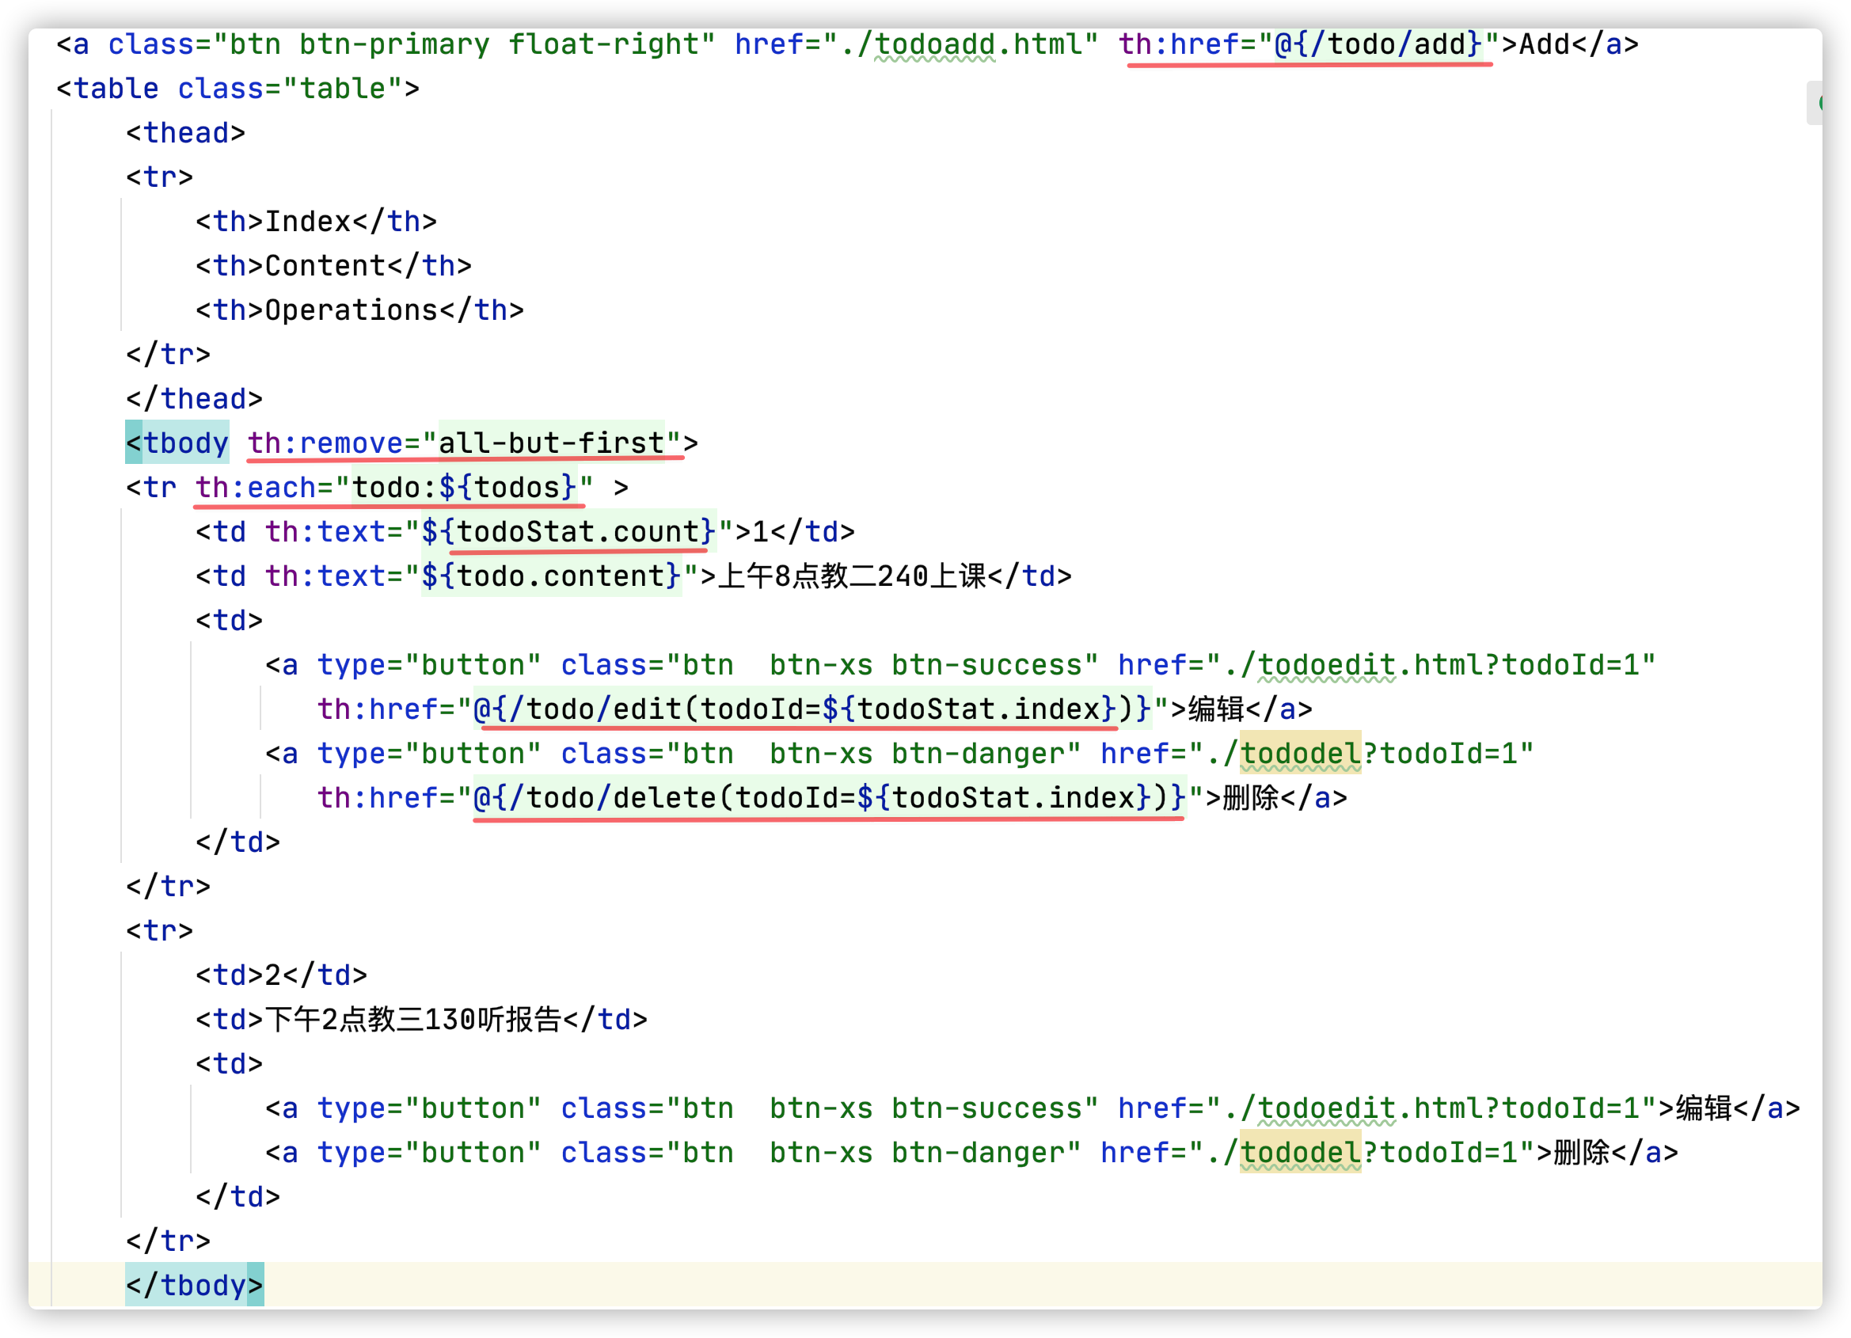
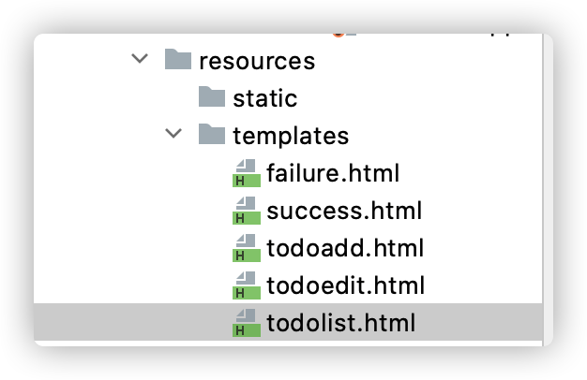
示例程序. TodoList Demo
移除第一条外的其它项目
获取循环中的状态变量

Slide 5
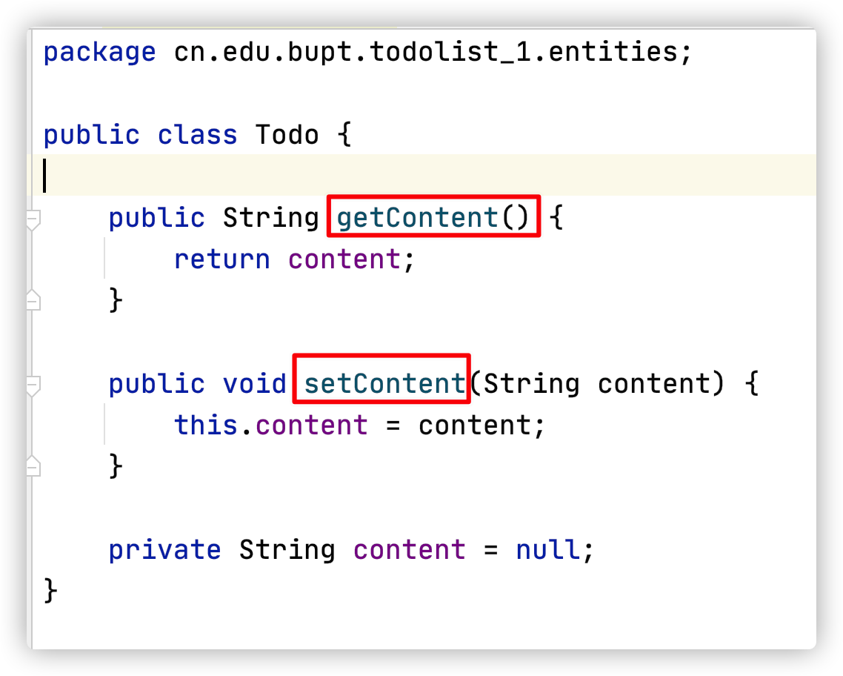
示例程序. TodoList Demo
需要有get/set方法

Slide 6
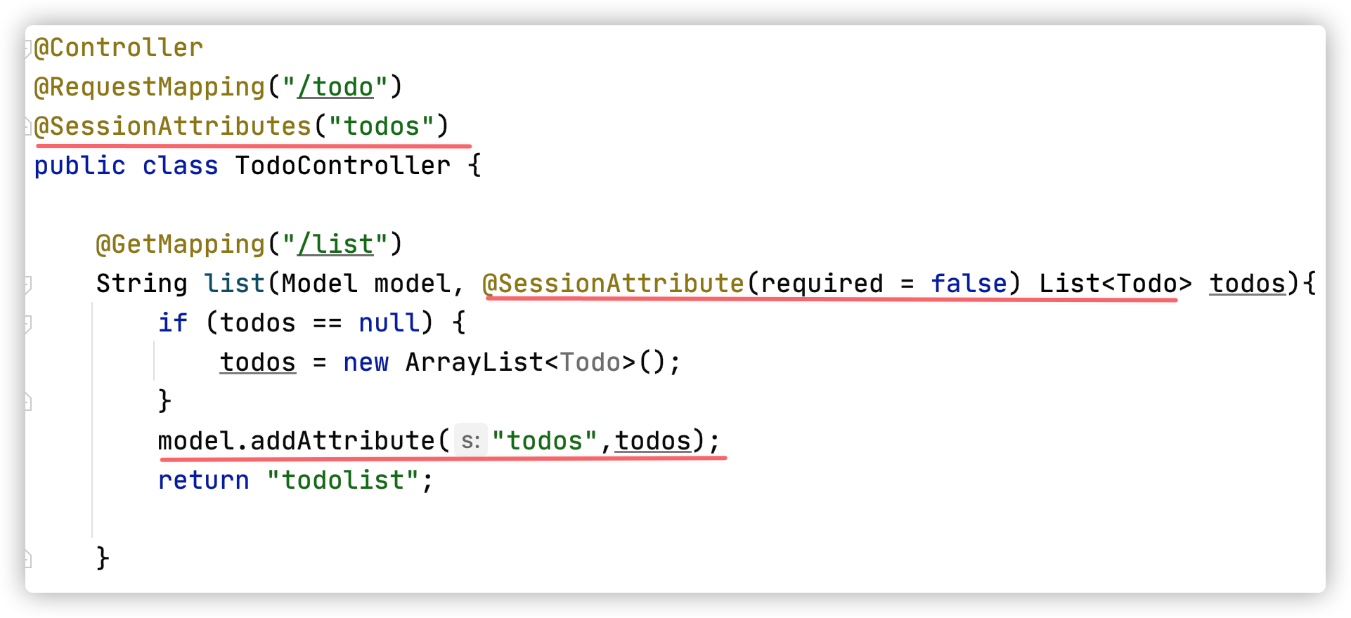
示例程序. TodoList Demo
@SessionAttributes，注解在类上，设置将Model中的哪些属性需要转存到session中
@SessionAttribute，注解在方法上，获取已经存储在session中的数据，如果可能不存在，需要设置required = false，否则会报错

Slide 7
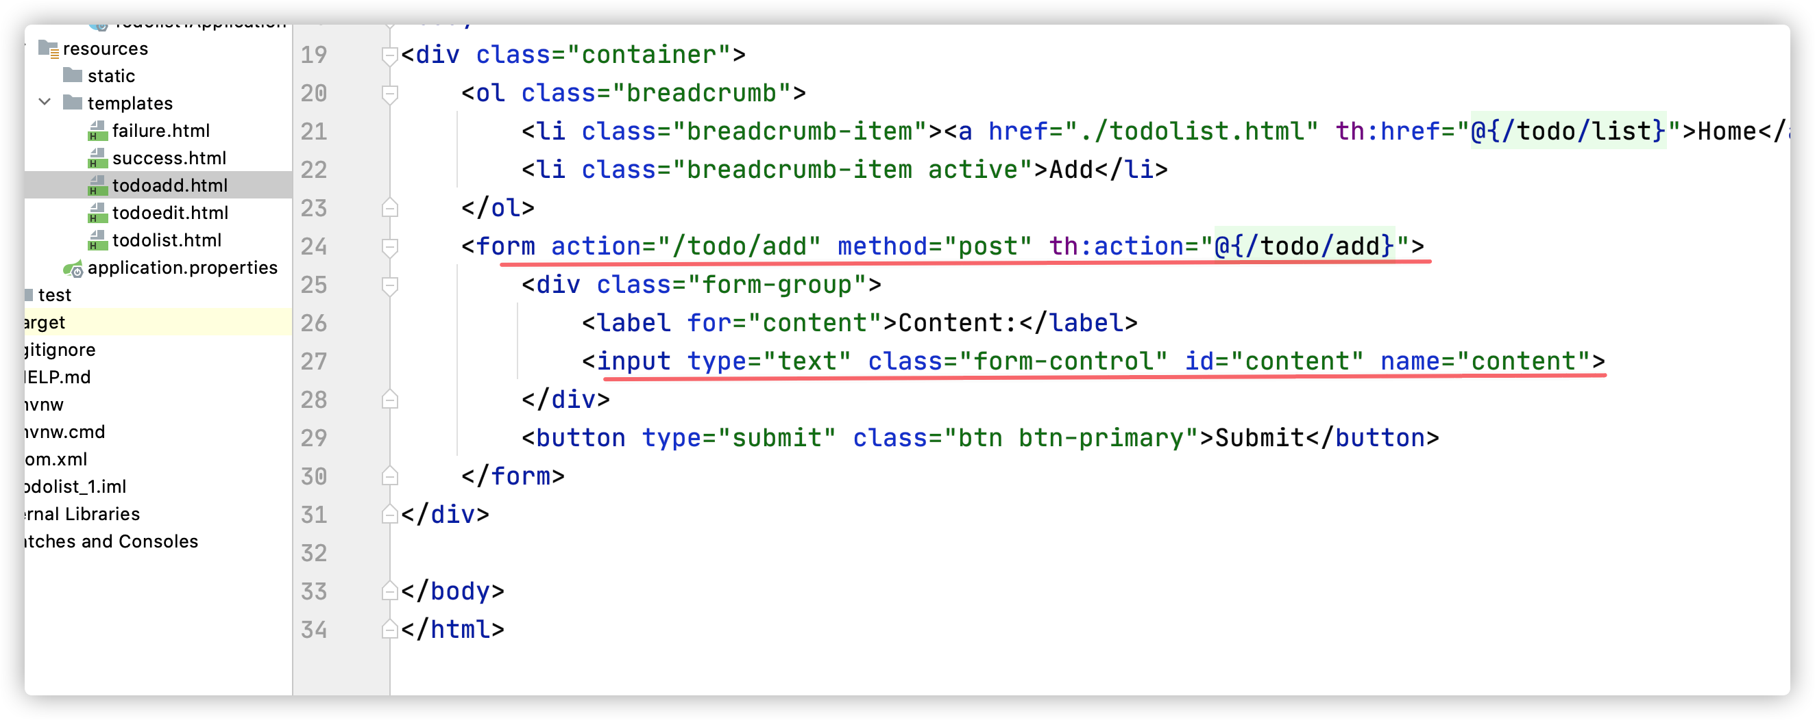
示例程序. TodoList Demo

Slide 8
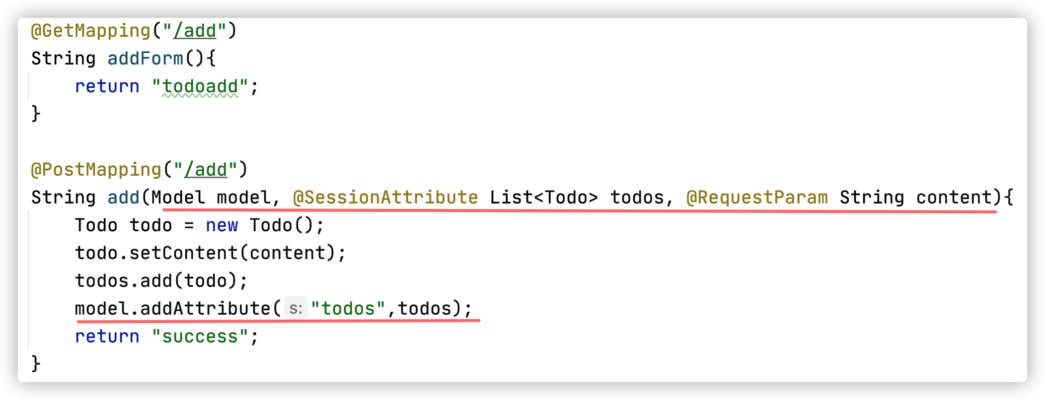
示例程序. TodoList Demo

Slide 9
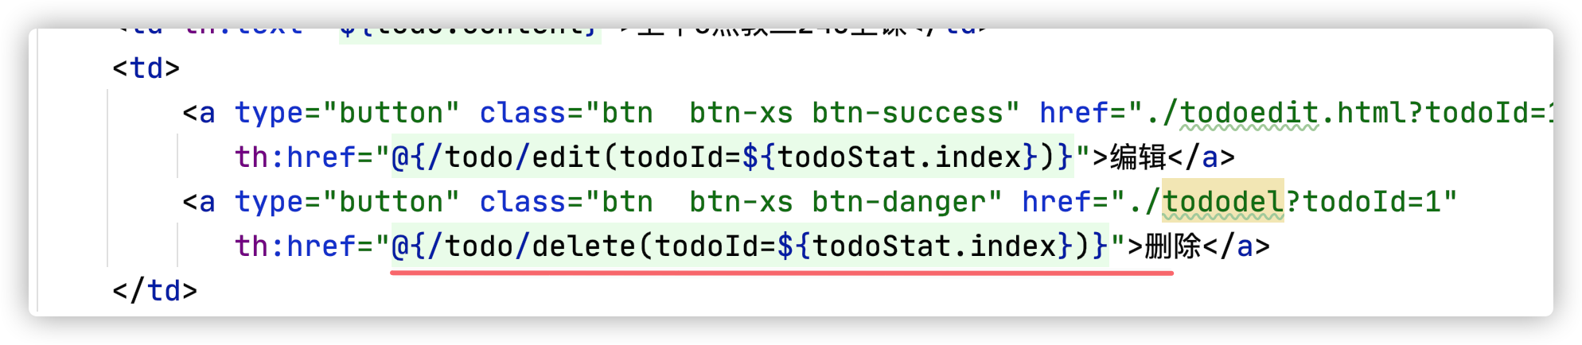
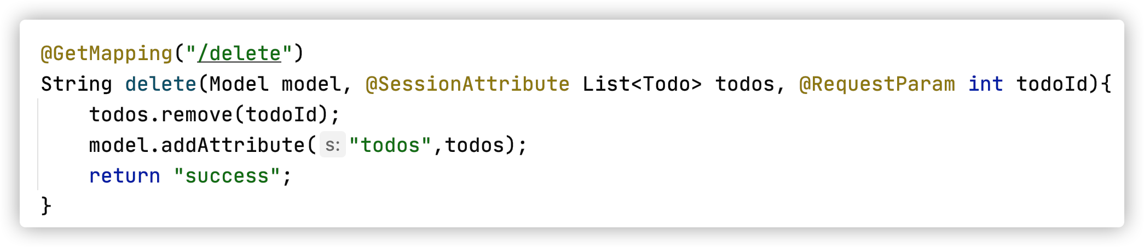
示例程序. TodoList Demo
删除操作

Slide 10
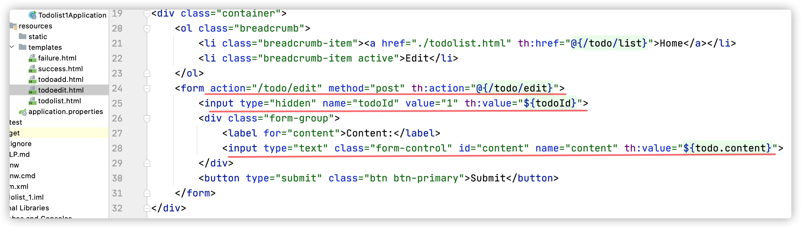
示例程序. TodoList Demo
更新页面

Slide 11
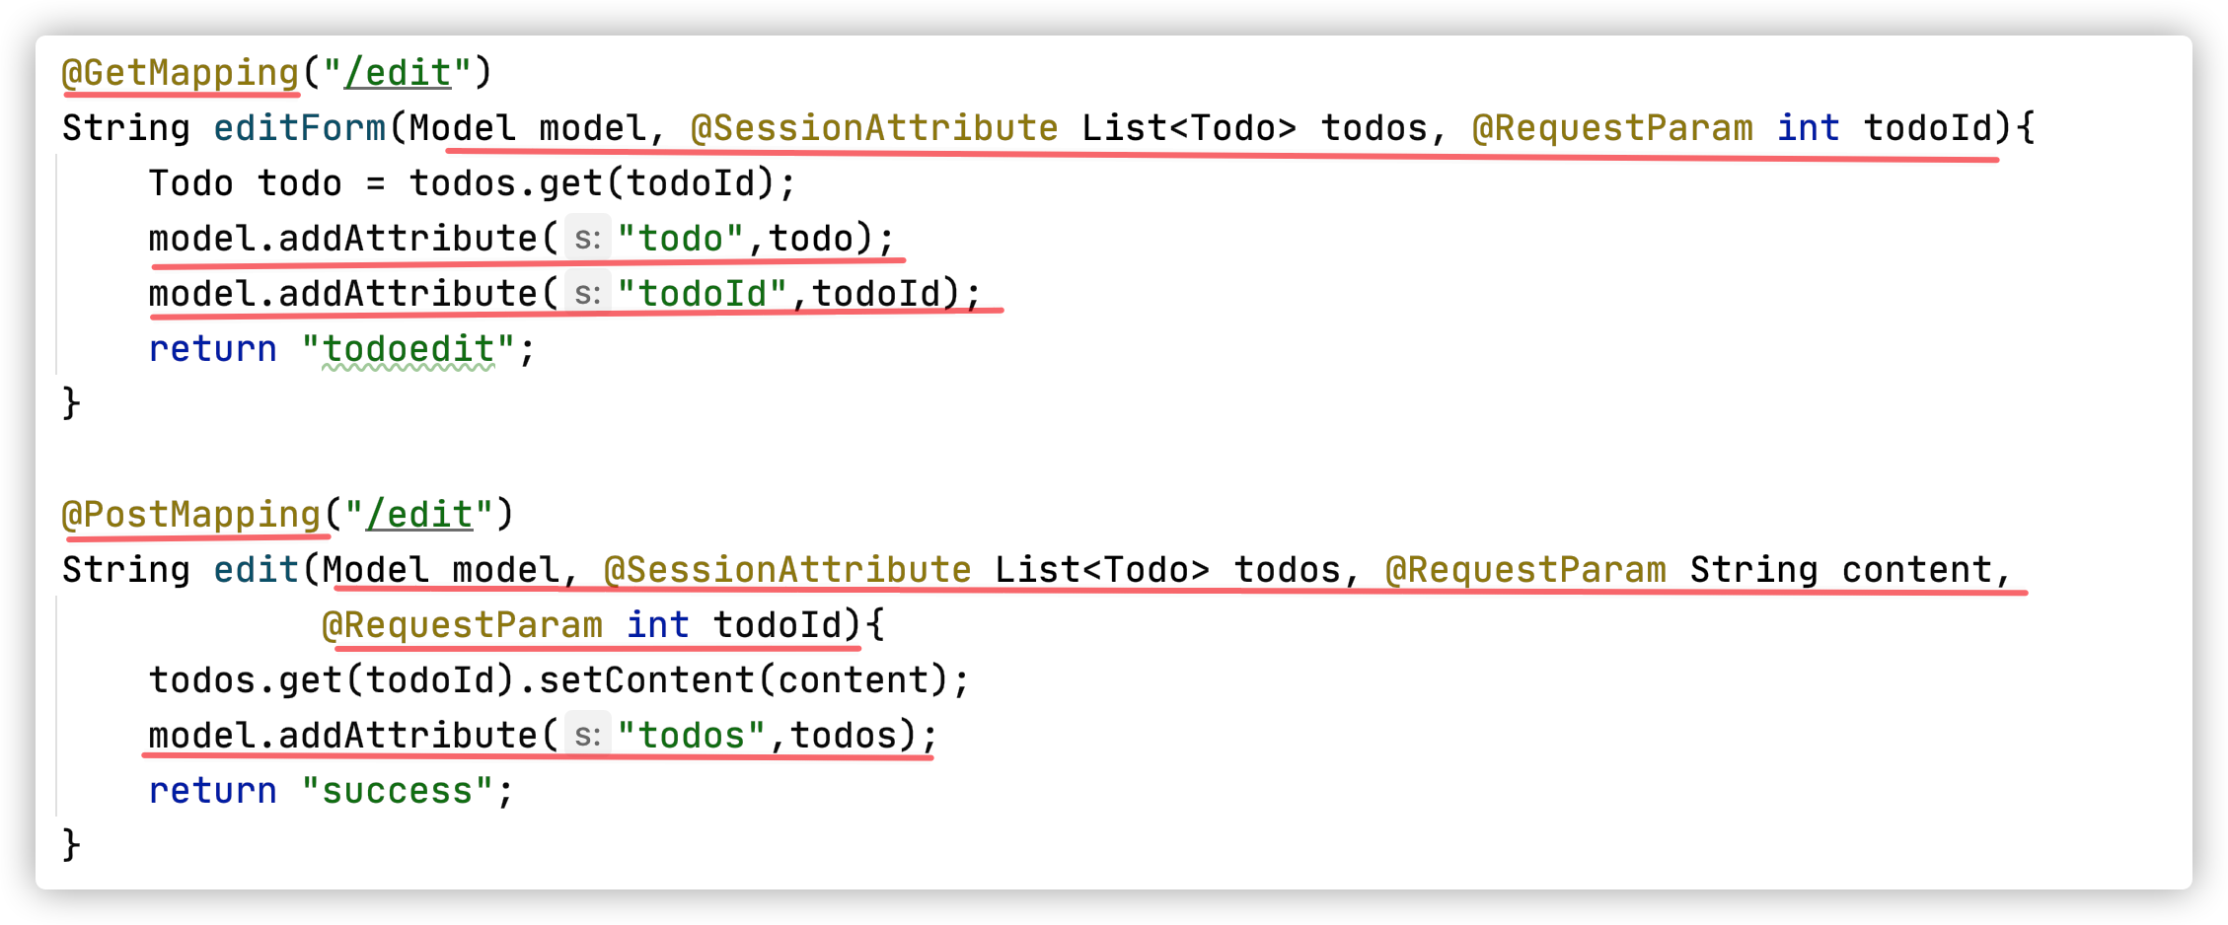
示例程序. TodoList Demo
更新页面

